Slide 1
Игры для развития логики, мышления и памяти
для детей старшей группы
Подготовил
учитель-дефектолог:
Тамразян А.А.

Slide 2
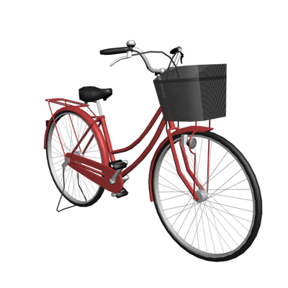
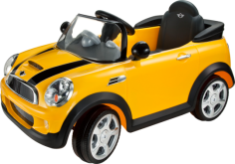
Что изменилось?
1

Slide 3
Что изменилось?
2

Slide 4
Что изменилось?
2

Slide 5
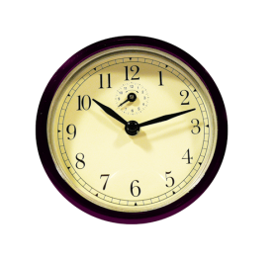
Что изменилось?
1

Slide 6
Что изменилось?
2

Slide 7
Что изменилось?
2

Slide 8
Чего не стало?
1

Slide 9
Чего не стало?
2

Slide 10
Чего не стало?
1

Slide 11
Чего не стало?
2

Slide 12
Физкультминутка
А теперь на месте шаг.
Выше ноги! Стой, раз, два! (Ходьба на месте.)
Плечи выше поднимаем,
А потом их опускаем. (Поднимать и опускать плечи.)
Руки перед грудью ставим
И рывки мы выполняем. (Руки перед грудью, рывки руками.)
Десять раз подпрыгнуть нужно,
Скачем выше, скачем дружно!(Прыжки на месте.)
Мы колени поднимаем -
Шаг на месте выполняем. (Ходьба на месте.)
От души мы потянулись, (Потягивания —руки вверх и в стороны.)
И на место вновь вернулись. (Дети садятся.)

Slide 13
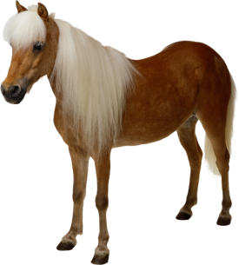
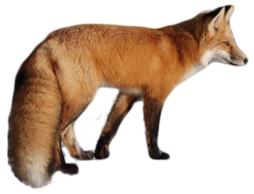
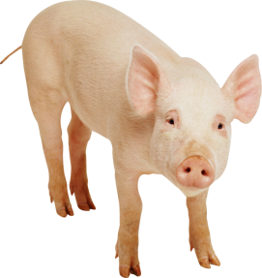
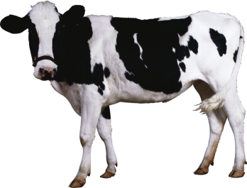
Четвёртый лишний

Slide 14
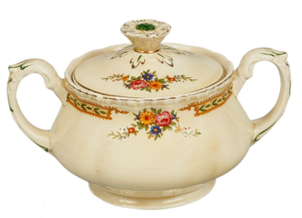
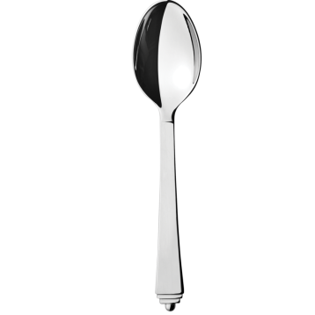
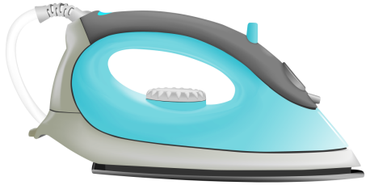
Четвёртый лишний

Slide 15
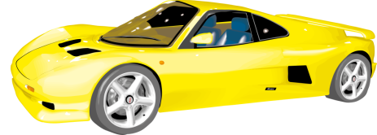
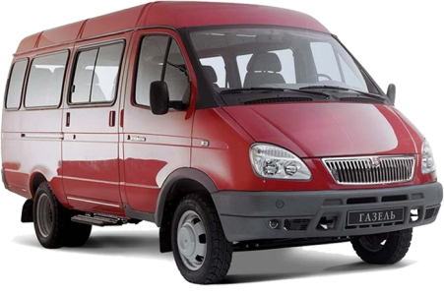
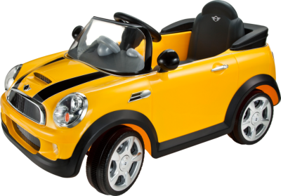
Четвёртый лишний

Slide 16
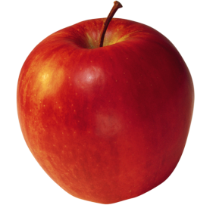
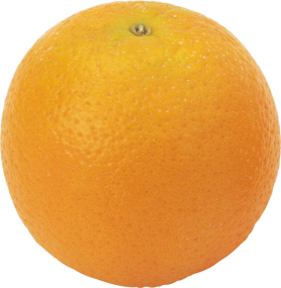
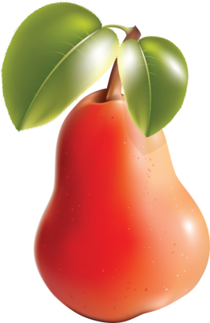
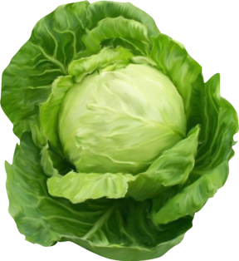
Четвёртый лишний

Slide 17
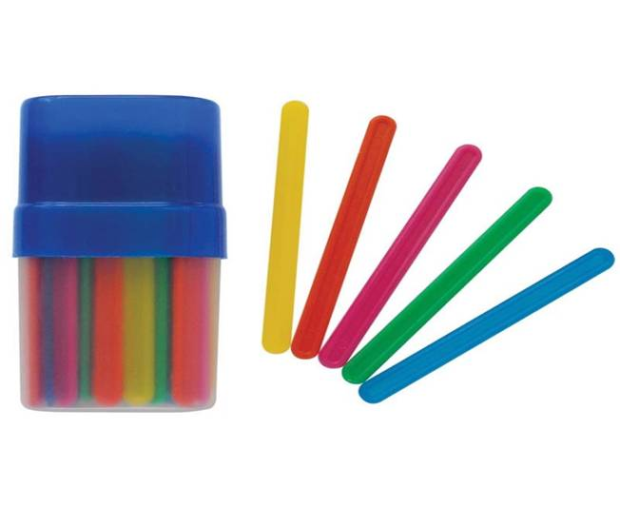
Счетные палочки

Slide 18
Выложи три квадрата. Убери две палочки, чтобы осталось два квадрата

Slide 19
Выложи три квадрата. Убери две палочки, чтобы осталось два квадрата

Slide 20
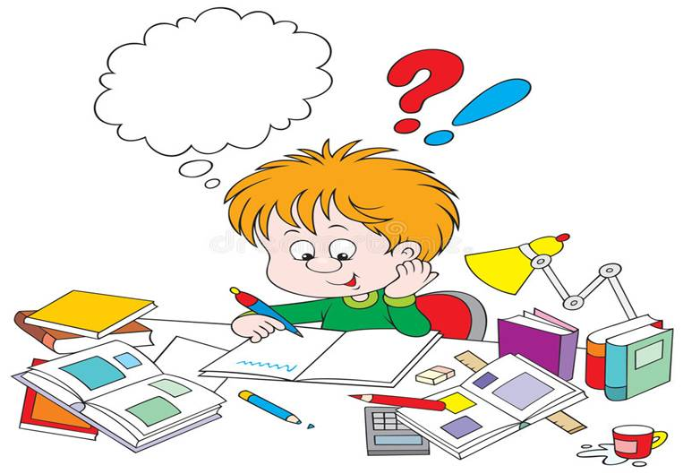
Спасибо

